Slide 1
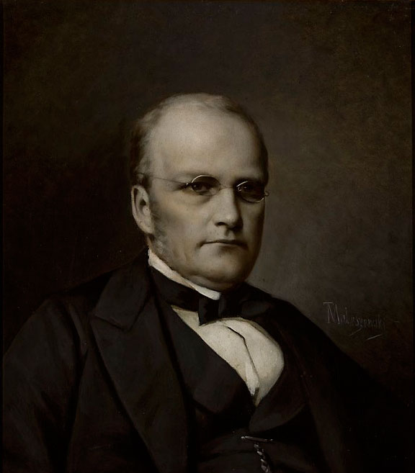
Станіслаў Манюшка
Да 200-годдзя з дня нараджэння

Slide 2
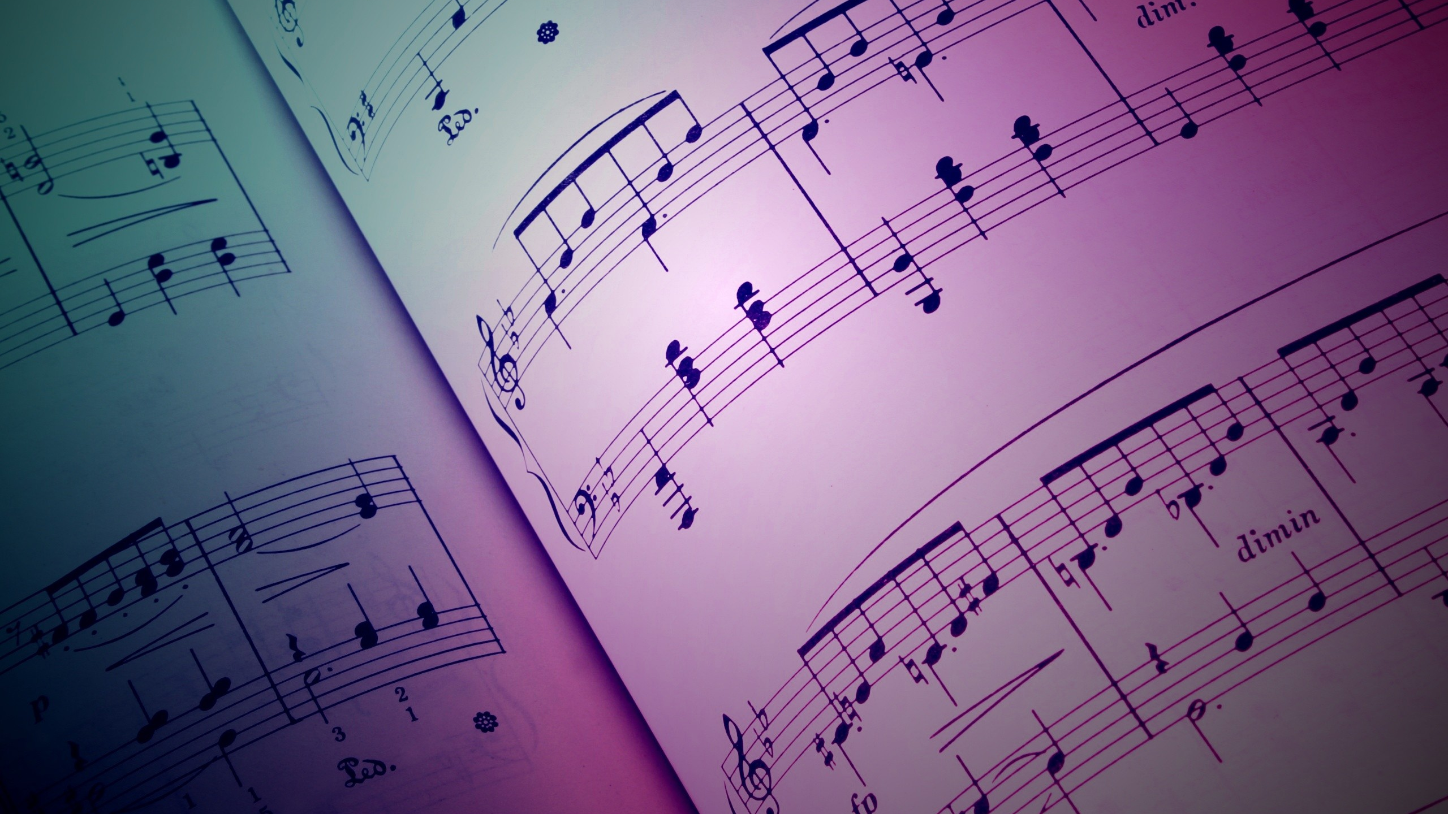
Абяры мэтай жыцця мастацтва і займайся ім так, каб яно магло прыносіць радасць і падтрымку людзям...
С. Манюшка

Slide 3
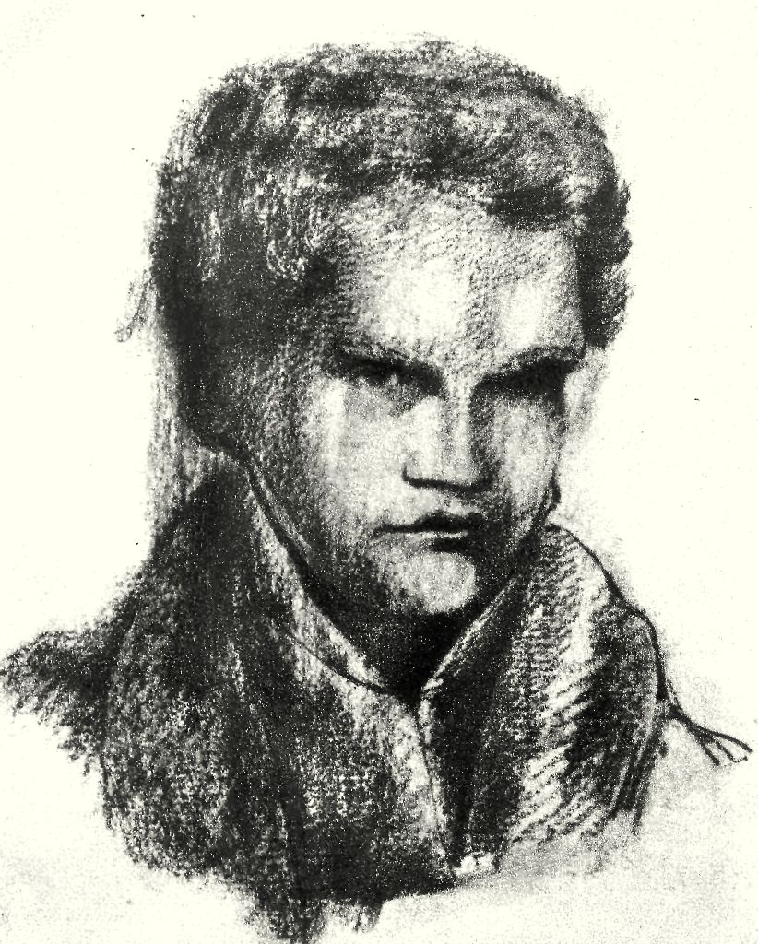
Бацька кампазітара, Чэслаў Манюшка, быў паэтам і мастаком-аматарам, дзякуючы малюнкам якога сёння можна ўявіць Мінск сярэдзіны
ХIХ стагоддзя
Чэслаў Манюшка, бацька кампазітара. Аўтапартрэт

Slide 4
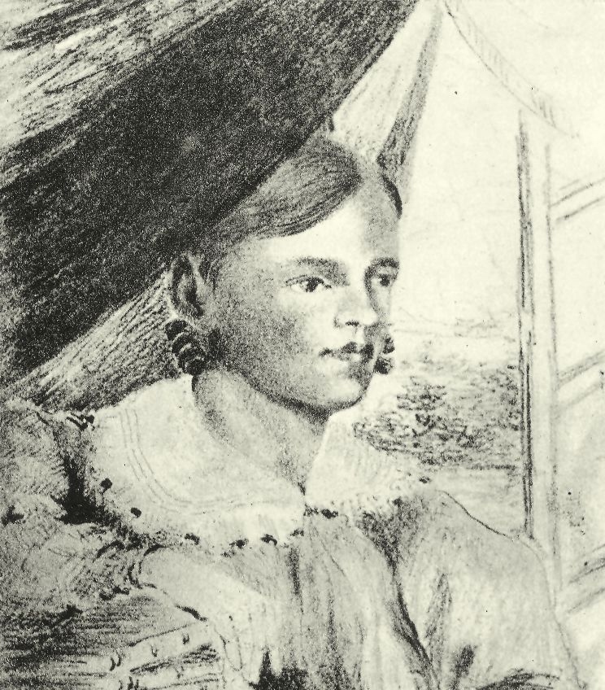
Маці, Лізавета (Альжбета) Маджарская, з’яўлялася праўнучкай стваральніка вытворчасці знакамітых слуцкіх паясоў і была музычна адоранай жанчынай
Альжбета Маджарская. 1806 г.

Slide 5
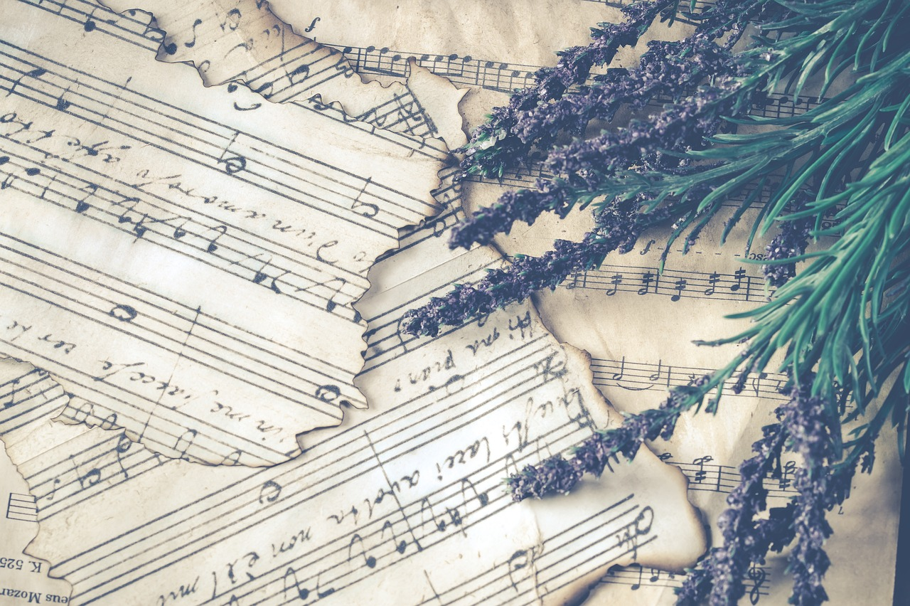
Атрымаўшы ў спадчыну маёнтак Убель, што знаходзіўся непадалёк ад Смілавіч і Ігумена (цяпер – Чэрвень), Чэслаў Манюшка з жонкай пераязджаюць на новае месца, дзе 5 мая 1819 года і нарадзіўся наш знакаміты зямляк, якому далі імя Станіслаў Ян Эдвард Казімір. Пра гэта сведчыць копія метрычнай выпіскі з кнігі Смілавіцкага парафіяльнага касцёла, якая захоўваецца ў Нацыянальным гістарычным архіве Беларусі.

Slide 6
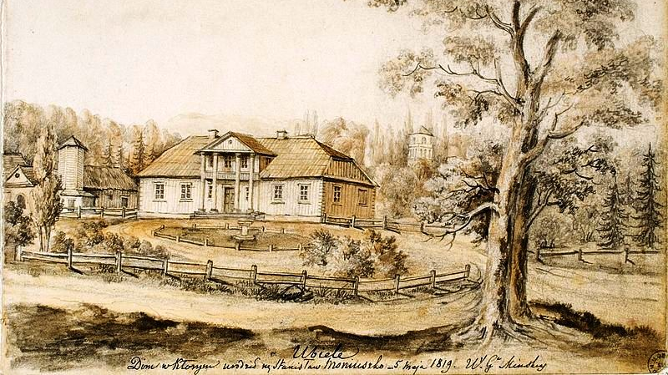
Напалеон Орда. Фальварак Убель. Сядзіба Манюшкаў. 1864-1876 гг.

Slide 7
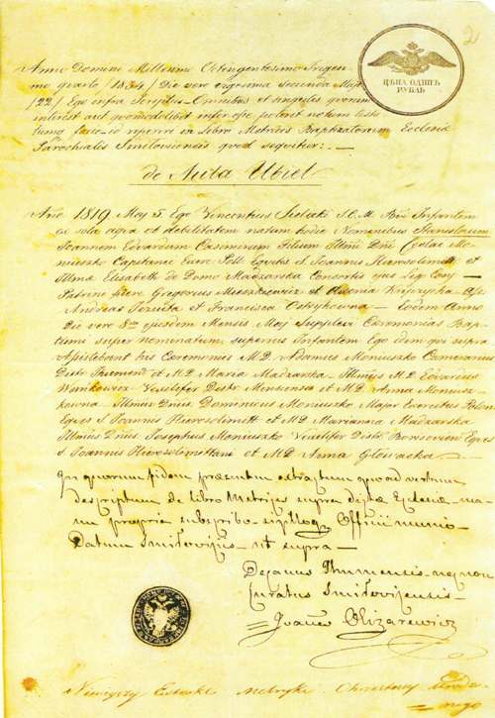
Метрыка аб нараджэнні Станіслава Манюшкі
5 мая 1819 г.

Slide 8
Дзяцінства будучага кампазітара прайшло на ўлонні маляўнічай беларускай прыроды ў гучанні народных песень, якія спявалі сяляне. Сапраўдным святам для хлопчыка сталі сялянскія вечарыны, якія наладжваліся ў маёнтку дзядзькі Юзэфа ў Смілавічах. Маёнтак так моцна ўразіў маленькага Стася, што шмат гадоў пазней замкавыя вобразы і паданні знайшлі ўвасабленне ў яго вялікай оперы “Страшны двор”.

Slide 9
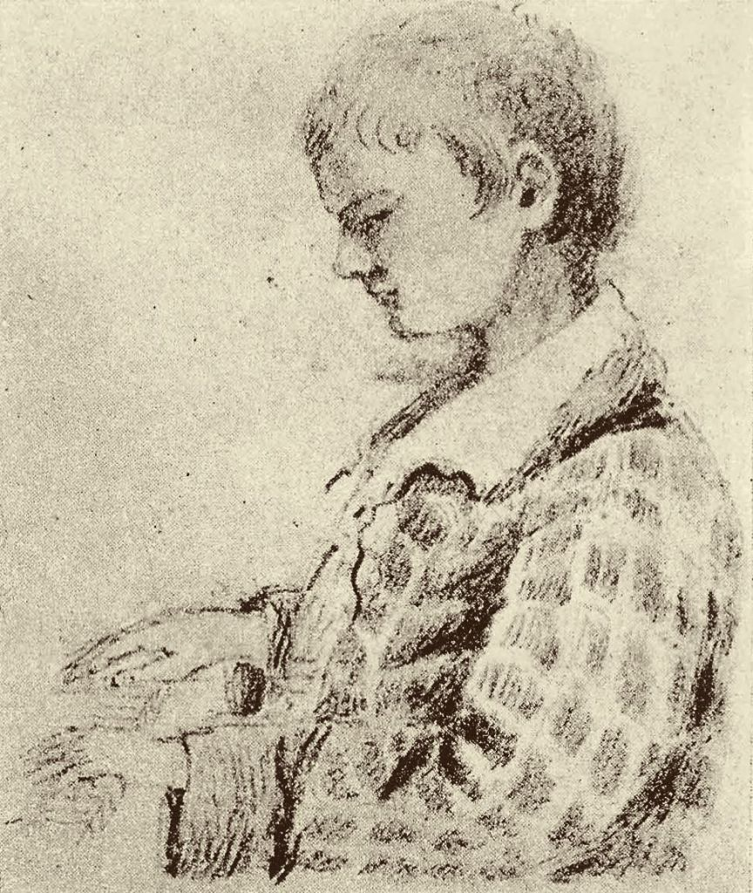
Пяцігадовы Стась за фартэпіяна

Slide 10
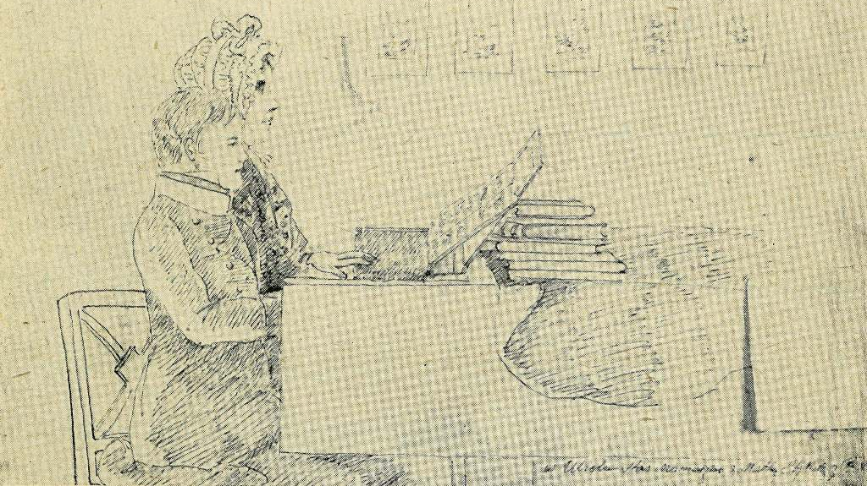
Манюшка з маці за фартэпіяна

Slide 11
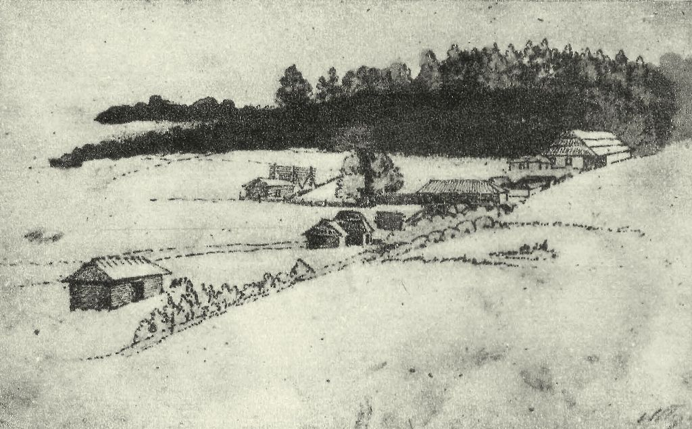
Убельскі пейзаж і млыны

Slide 12
У 1827 годзе дзеля адукацыі сына сям’я Манюшкаў пераязджае ў Варшаву, дзе Станіслаў вучыцца ў гімназіі піяраў* і займаецца музыкай пад кіраўніцтвам Аўгуста Фрэера, але ўжо ў 1830 годзе, каб працягваць навучанне Стася, Манюшкі зноў вяртаюцца на радзіму і пасяляюцца ў Мінску, дзе жывуць на Высокім рынку (цяпер – плошча Свабоды).
ПІЯРЫ (лац.: patres scholarum piarum – айцы пабожных школ), каталіцкі манаскі ордэн.

Slide 13
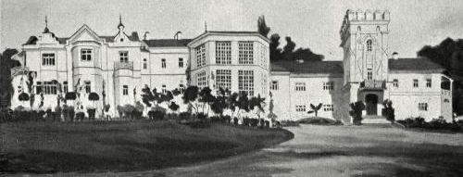
Палац Манюшкаў у Смілавічах. 1917 г.

Slide 14
Станіслаў вучыцца ў Мінскай гімназіі. Пачынае займацца музыкай у вядомага мясцовага настаўніка, кіраўніка Мінскага аркестра Дамініка Стэфаноˊвіча. Праз шмат гадоў, у 1856-м, Манюшка, азіраючыся на свой жыццёвы шлях, пісаў у лісце А. Кіркору: “Маімі настаўнікамі фартэпіяннай музыкі былі: у вёсцы – мая маці, у Варшаве – слаўны арганіст Фрэер, у Мінску – мой бясцэнны Дамінік Стэфаноˊвіч. Гэты апошні, улюбёны ў сваё мастацтва і здольны ацаніць маё, гэткае ж імкненне да музыкі, змог так умела скіраваць яго на маю карысць, што з таго часу музыка стала для мяне самай важнай мэтай”.

Slide 15
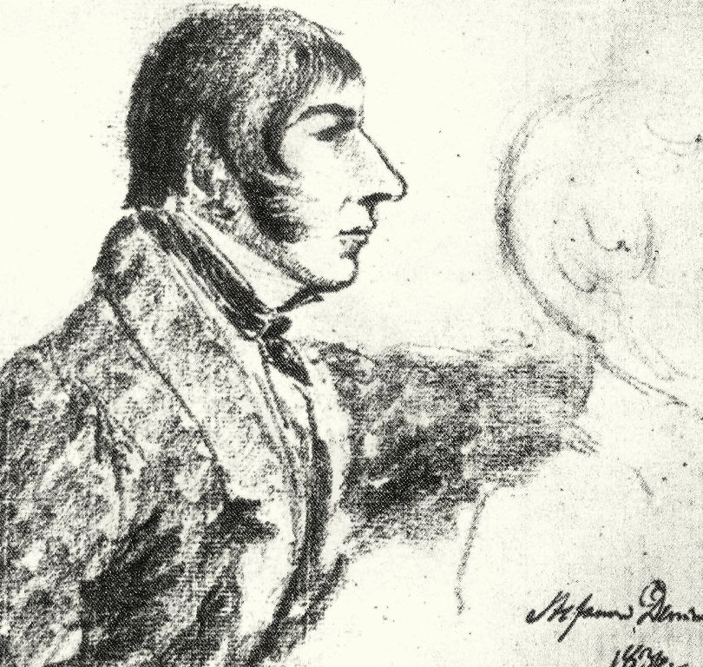
Дамінік Стэфаноˊвіч настаўнік музыкі ў Мінску

Slide 16
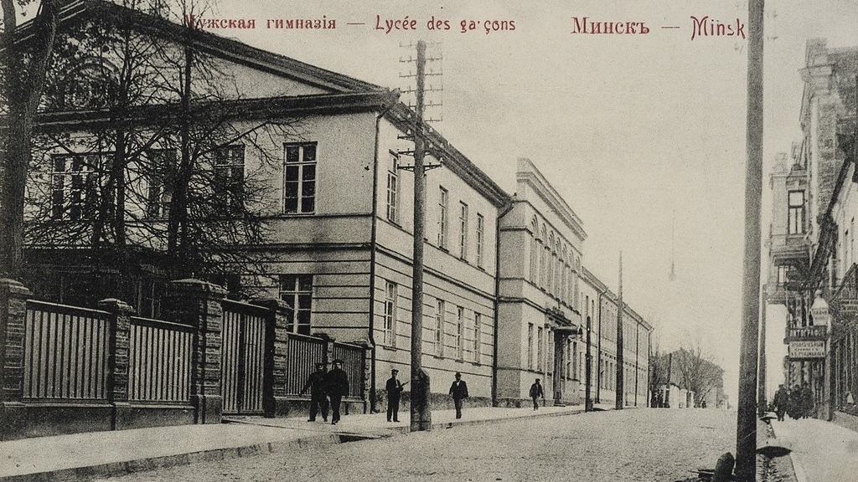
Будынак Мінскай мужчынскай гімназіі, у якой навучаўся Станіслаў Манюшка

Slide 17
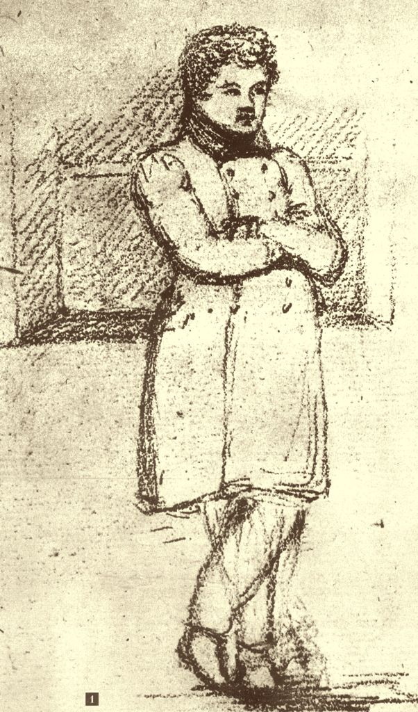
Стась Манюшка ў мундзірчыку вучня мінскай гімназіі

Slide 18
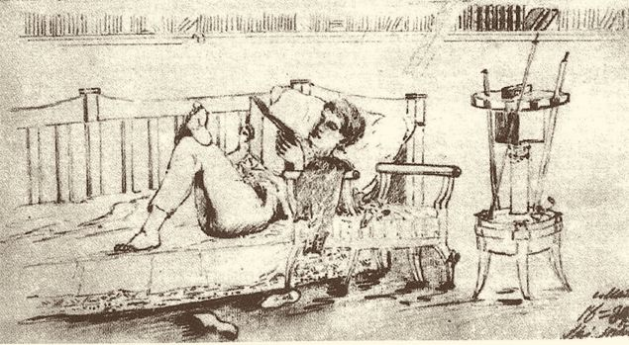
Васямнаццацігадовы Станіслаў за кнігай. Убель

Slide 19
Хутка гасцінная кватэра Манюшкаў ператварылася ў своеасаблівы мастацкі салон, дзе амаль кожны дзень, па ініцыятыве маці кампазітара, збіралася тагачасная мінская інтэлігенцыя, сучаснікі і сябры Манюшкаў – музыканты, артысты, мастакі, сярод якіх былі Валенцій Ваньковіч, Ян Дамель, Пётр Каруфа-Корбут, Дамінік Стэфаноˊвіч .

Slide 20
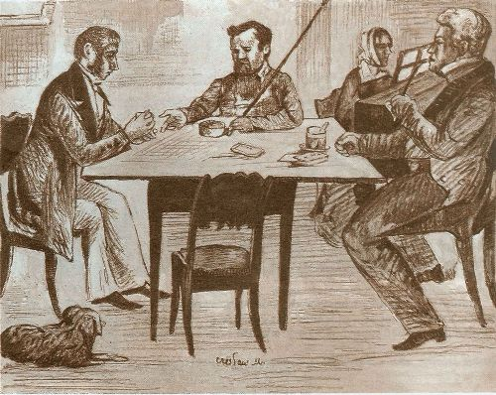
У мінскім доме Манюшкаў
30-ыя гг. XX ст.

Slide 21
У 1840 годзе Манюшка пераязджае ў Вільню, дзе працуе як арганіст касцёла Святога Яна. У гэты час кампазітар стварае сям’ю, ажаніўшыся з Аляксандрай Мюлер. Пазнаёміўшыся яшчэ ў юнацтве, яны пранеслі сваё каханне праз ўсё жыццё, захавалі яго і збераглі, пражыўшы разам трыццаць гадоў. Пра гэтыя рамантычныя адносіны сведчыць эпісталярная спадчына, якая выйшла ў перакладзе з польскай мовы на беларускую ў выданні “Ліставанне: 1826–1851” літаратуразнаўца і пісьменніка Язэпа Янушкевіча.

Slide 22
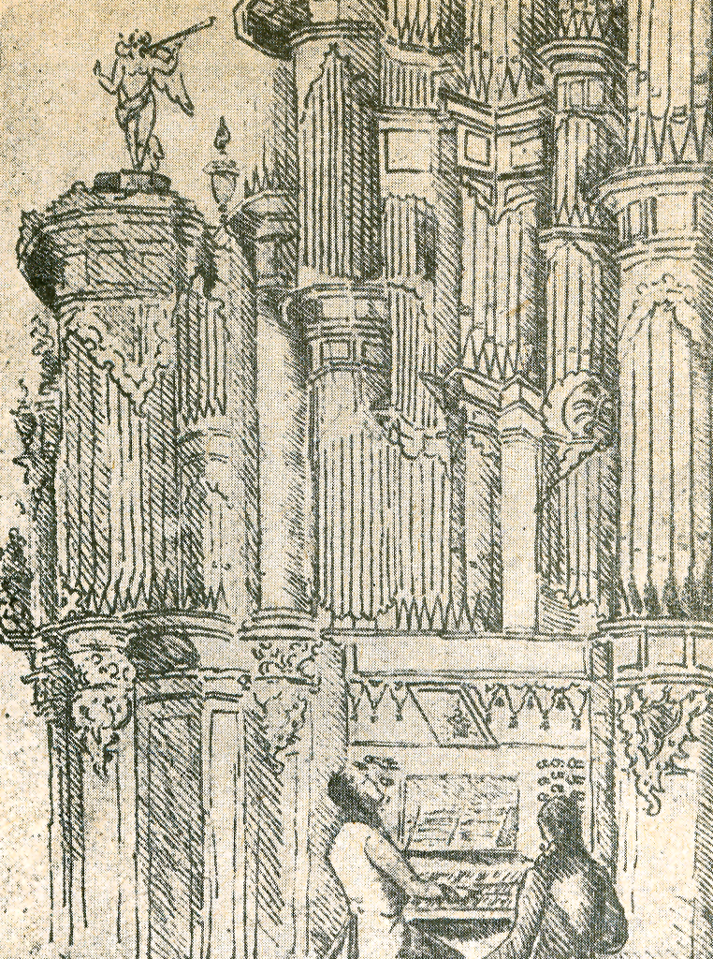
Манюшка за арганам

Slide 23
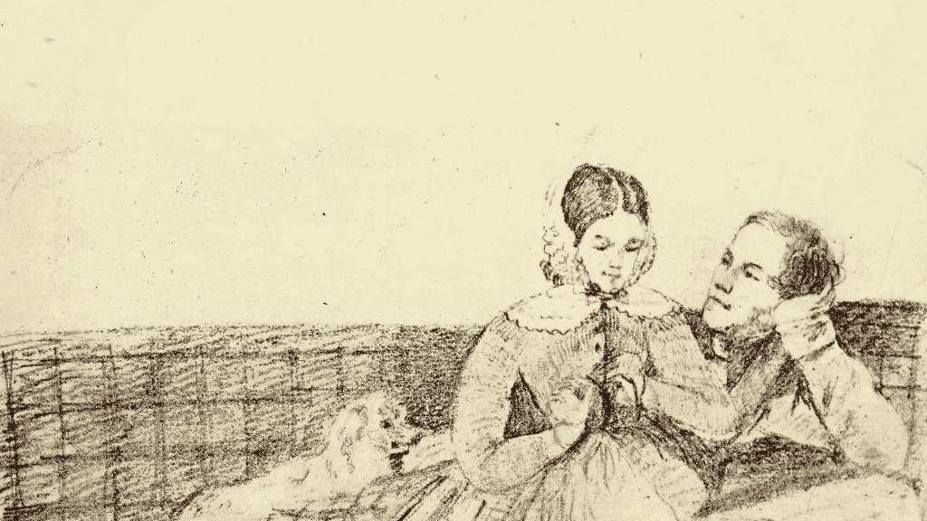
Станіслаў і яго жонка Аляксандра

Slide 24
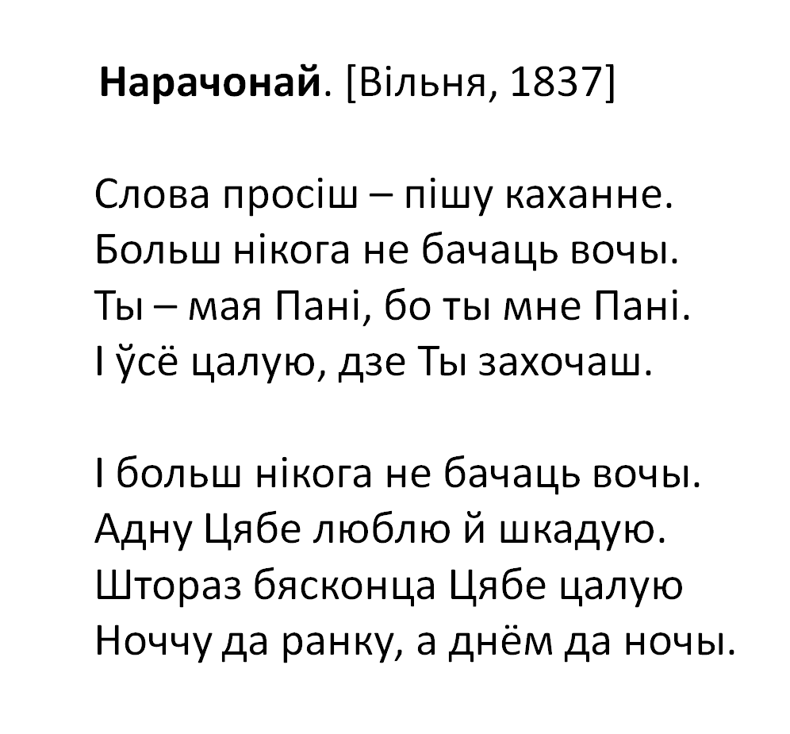
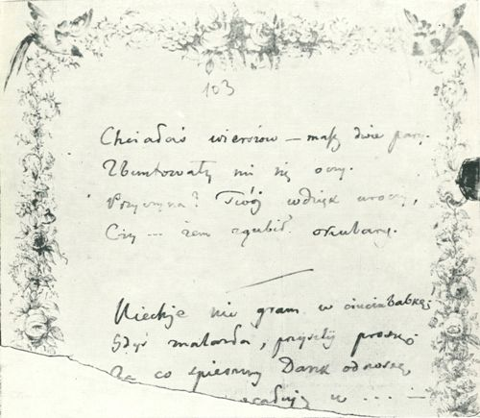
Вершаваны фрагмент ліста ў перакладзе Алеся Чобата
Ліст да жонкі
1837 г.

Slide 25
У 1858 годзе кампазітар пераязджае ў Варшаву, дзе становіцца сапраўдным класікам польскай оперы. Тут ажыццяўляюцца яго творчыя задумы, гучыць яго музыка, ён набывае сусветную славу. Стаўшы дырыжорам Вялікага тэатра ў Варшаве, кампазітар вельмі шмат працуе: адна за другой з’яўляюцца оперы, кантаты, іншыя разнажанравыя творы, усе прасякнутыя духам беларускай народнай музыкі.

Slide 26
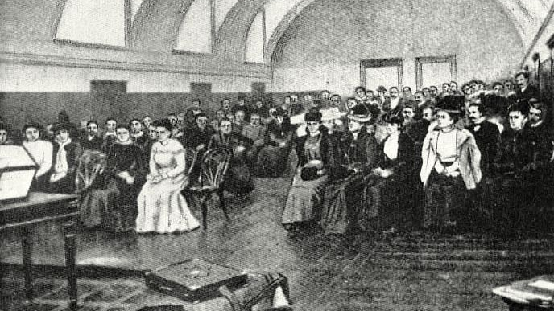
Канцэртная зала ў ХIХ ст.

Slide 27
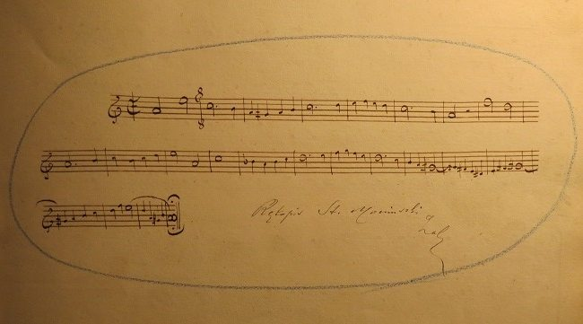
Аўтограф С. Манюшкі ў альбоме яго бацькі Чэслава Манюшкі

Slide 28
Я не ствараю нічога новага! Я напаўняюся духам народных песень. З іх, апроч маёй волі, натхненне пераліваецца ва ўсе мае складанні.
С. Манюшка

Slide 29
Шматгранная творчасць майстра прадстаўлена аперэтамі, вадэвілямі і славутымі операмі, сярод якіх «Галька», «Страшны двор», «Парыя». Неаднаразова Манюшка звяртаўся да жанру кантаты – гэта «Вастрабрамскія літанні», «Прывіды», «Крымскія санеты». У яго музычнай спадчыне – тры балеты («Монтэ-Крыста», «На кватэры», «Хітрыкі шайтана»); сімфанічныя ўверцюры, касцёльная музыка… Амаль ні адзін буйны жанр не застаўся без увагі майстра і ўвасобіўся ў яго творчасці.

Slide 30
Выданне з фондаў Цэнтральнай навуковай бібліятэкі НАН Беларусі
Moniuszko, S. Nad Nida : [рiosnki sielskie przez W. Syrokomli: Pieśń Wójta ] / S. Moniuszko ; sł. W.Wolskiego. – Wilno : narladem J. Zawadzkiego, s.a. – 41 s.

Slide 31
Выданне з фондаў Цэнтральнай навуковай бібліятэкі НАН Беларусі
Moniuszko, S. Lirnik wioskowy : Sielanka : 4 piesni : [Ноты] / S. Moniuszko ; sł. W. Syrokomli. – Wilno : nakladem J. Zawadzkiego, s.a. – 29 s.

Slide 32
Выданне з фондаў Нацыянальнай бібліятэкі Беларусі
Moniuszkо, S. Pieśń z Wieży [Ноты] : «Ktoz me westchnienia…» : [для голасу з фп.] / [sł.] A. Mickiewicza ; z muz. S. Moniuszki. – Wilno : Nakładem Iozefa Zawadzkiego, [паміж 1848 i 1850]. – С. 57–69.

Slide 33
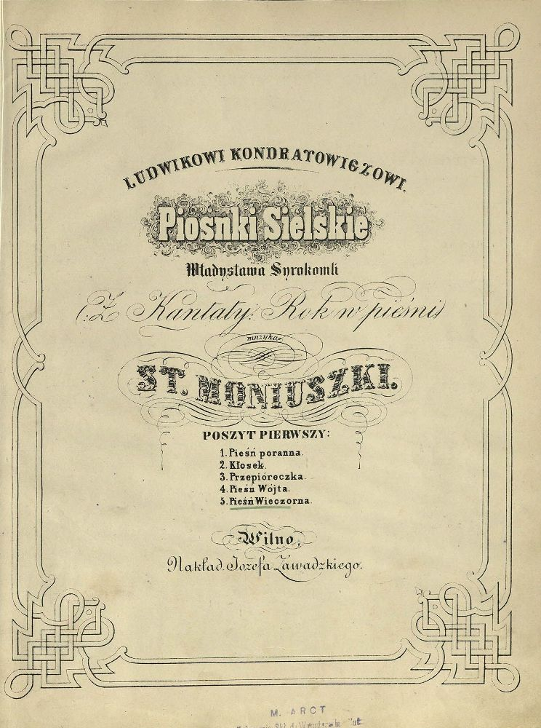
Выданне з фондаў Нацыянальнай бібліятэкі Беларусі
Moniuszkо, S. Piosnki Sielskie [Ноты] : Władysława Syrokomli : (z kantaty «Rok w pieśni») : [для голасу ў суправадж. фп.] / muz. S. Moniuszki. – Wilno : nakład Josefa Zawadzkiego, [каля 1890]. – № 5 : Pieśń Wieczorna : «Po nocnej rosie…». – С. 70–71. – Н. д. G. & C. 7.

Slide 34
Выданне з фондаў Беларускай дзяржаўнай акадэміі музыкі
Moniuszkо, S. Pan Chorąży [Ноты] = [Пан Хорунжий] : polonez, grany przed 1 aktem opery «Hrabina» : ulozony na fortepian / S. Moniuszko. – Wydanie 4. – Wilno : nakładem Józefa Zawadzkiego, [ca 1860]. – S. 17–21.

Slide 35
Важнай часткай творчасці майстра з’яўляецца вакальная музыка. Кампазітар стварыў больш за 300 рамансаў і песень на паэтычныя тэксты вялікай колькасці паэтаў, 260 твораў увайшлі ў склад 12 зборнікаў пад агульнай назвай «Хатні спеўнік». Выхад першага з іх у 1843 годзе стаў значнай культурнай падзеяй.

Slide 36
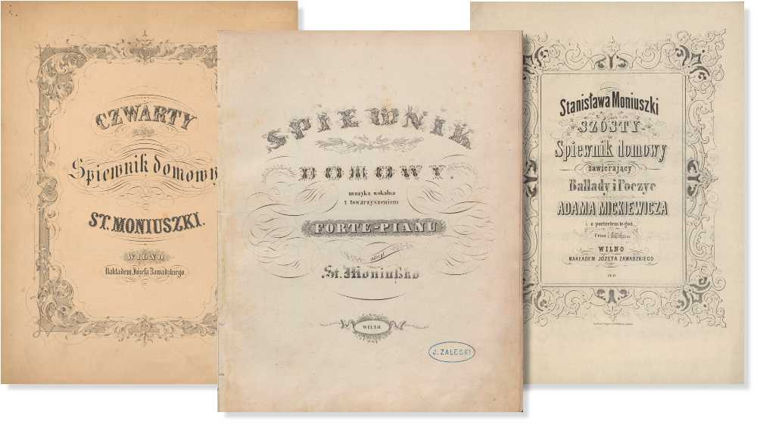
Хатнія спевы

Slide 37
Самай вядомай у творчасці Манюшкі з’яўляецца опера «Галька», напісаная паводле паэмы Уладзімежа Вольскага. Опера раскрывае трагедыю сялянскай дзяўчыны і прасякнута спачуваннем да простага чалавека.
Увогуле ні адна іншая з больш сталых і дасканалых опер Манюшкі не мела такой папулярнасці. Гэты твор стаў здабыткам сусветнай музычнай культуры.

Slide 38
Буклет оперы "Галька" 1975 г.

Slide 39
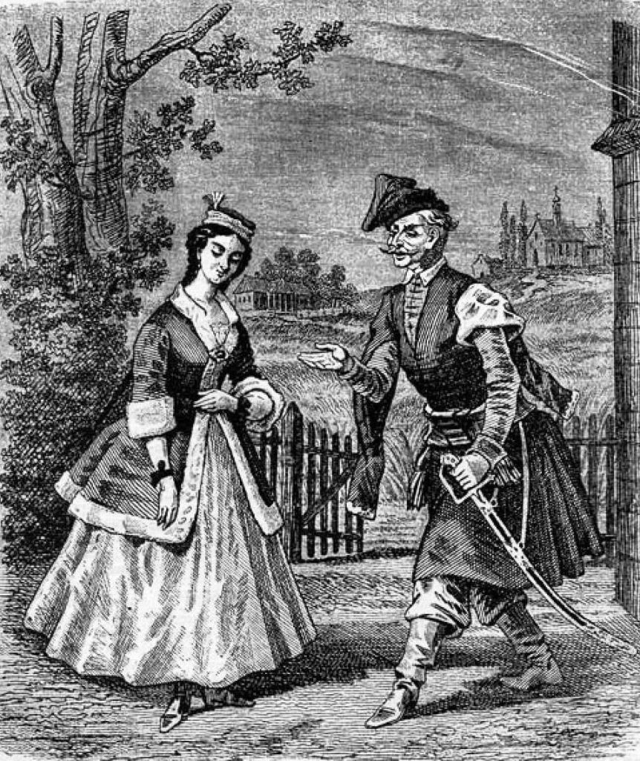
Сцэна з оперы "Графіня" 1860 г.
Гравюра

Slide 40
Музычная спадчына Станіслава Манюшкі – адна з найцікавейшых з’яў у культурным жыцці Беларусі і ў гісторыі сусветнага музычнага мастацтва. Яго сачыненні, прасякнутыя нацыянальнымі матывамі, фальклорнымі інтанацыямі, таямнічымі легендамі, багаццем народных адценняў і вобразаў, яскрава сведчаць аб любові да сваёй Радзімы і каранёў.

Slide 41
Жыццё Станіслава Манюшкі абарвалася нечакана –
4 чэрвеня 1872 года. Пахавальны картэж суправаджала сто тысяч чалавек. Засталіся недапісанымі оперы, няздзейсненымі задумы…

Slide 42
У 1966 г. у Убелі, на месцы, дзе калісьці стаяў дом Манюшкаў, недалёка ад старой таполі, якая памятае кампазітара, быў устаноўлены памятны абеліск, на якім на беларускай і польскай мовах высечаны словы: “Тут, у фальварку «Убель», 5 мая 1819 года нарадзіўся вялікі польскі кампазітар Станіслаў Манюшка”. І ноты – першыя 5 тактаў з арыі Ёнтэка з оперы “Галька”, якая прынесла яму сусветную вядомасць.

Slide 43
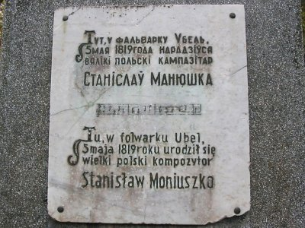
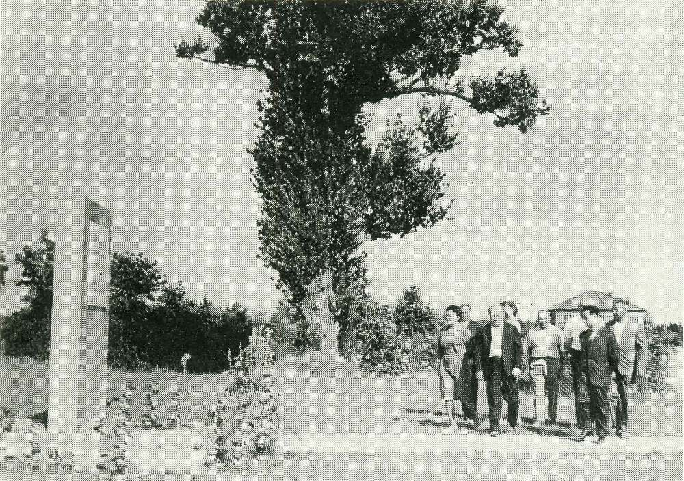

Slide 44
С. Манюшка «Праля»

Slide 45
Дзякуй за ўвагу!

